Slide 1
303

Slide 2
1 O ! mandrosoa, ry mpanaraton’i Jeso,
Izay no baiko azontsika, ka mandrosoa ;

Slide 3
Jesosy Tompo no mibaiko, mandrosoa :
Raiso ka arotsahy ny haratonao.

Slide 4
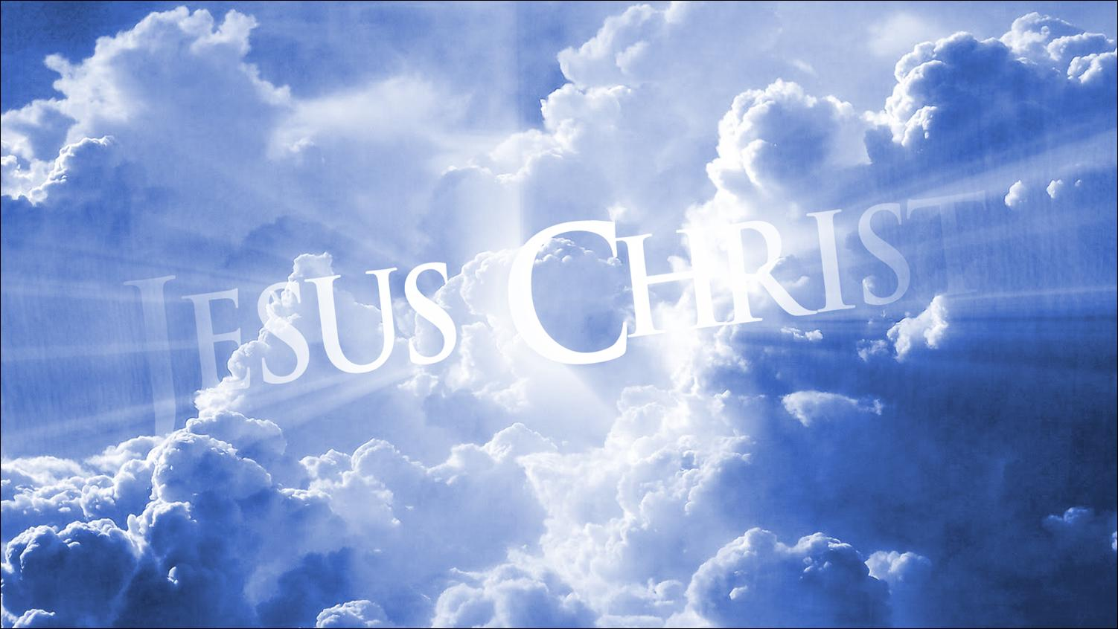
Miaingà, namako ô !
Jeso no mibaiko
Mandrosoa, mandrosoa, mandrosoa tokoa ;

Slide 5
Aza kivy koa, na dia tsy mahazo :
Mandrosoa amin’ny lalina kokoa.

Slide 6
2 O ! mandrosoa, ry mpanaraton’i Jeso,
Saina mora kivy aoka ho lavinao ;

Slide 7
Ny mora kivy dia hanenina tokoa ;
Raiso ka arotsahy ny haratonao.

Slide 8
Miaingà, namako ô !
Jeso no mibaiko
Mandrosoa, mandrosoa, mandrosoa tokoa ;

Slide 9
Aza kivy koa, na dia tsy mahazo :
Mandrosoa amin’ny lalina kokoa.

Slide 10
3 O ! mandrosoa, ry mpanaraton’i Jeso,
Mbola ao ny hazandrano ho azonao ;

Slide 11
Tsy azonao anio, ampitso mandrosoa,
Raiso ka arotsahy ny haratonao.

Slide 12
Miaingà, namako ô !
Jeso no mibaiko
Mandrosoa, mandrosoa, mandrosoa tokoa ;

Slide 13
Aza kivy koa, na dia tsy mahazo :
Mandrosoa amin’ny lalina kokoa.

Slide 14
4 Mba mitoera,
Jeso ao an-tsambonay
Mba ho renay lalandava ny teninao ;

Slide 15
Ny baikonao, ry Tompo, hankatoavinay
Ka harotsakay izao ny haratonay.

Slide 16
Miaingà, namako ô !
Jeso no mibaiko
Mandrosoa, mandrosoa, mandrosoa tokoa ;

Slide 17
Aza kivy koa, na dia tsy mahazo :
Mandrosoa amin’ny lalina kokoa.

